Slide 1


CE 1: INTRODUCCIÓN A LAS BASES DE DATOS
Base de Datos I
Ing. Dayanis A. Quintana Torres
Enero/2026

Slide 2
PLAN TEMÁTICO
TEMA | TEMÁTICAS | H/C
1 | Introducción a las bases de datos. | 2
2 | Arquitectura y componentes de los sistemas de bases de datos. | 2
3 | Sistemas de Gestión de Bases de Datos (SGBD). | 10
4 | Creación y mantenimiento de bases de datos. | 18
Total de H/C |  | 32

Slide 3

SUMARIO
¿Qué es una base de datos?
Evolución histórica de las bases de datos.
Importancia de las bases de datos en la vida moderna.

Slide 4

OBJETIVOS
Comprender qué es una base de datos y su importancia en la vida moderna.
Identificar ejemplos de bases de datos en su entorno cotidiano.
Conocer la evolución histórica de las bases de datos.

Slide 5
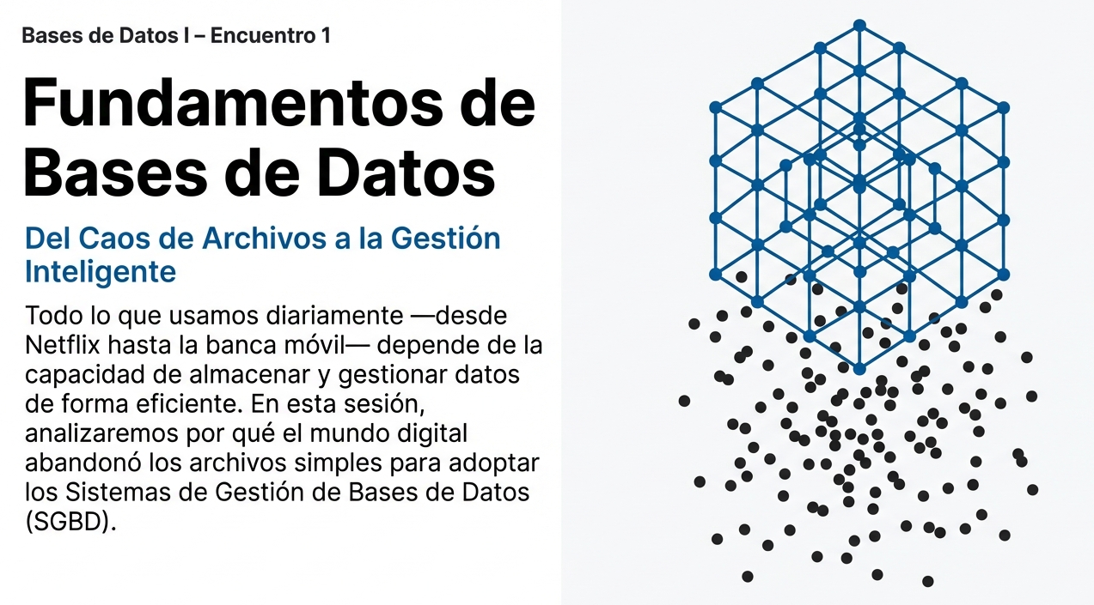

Slide 6
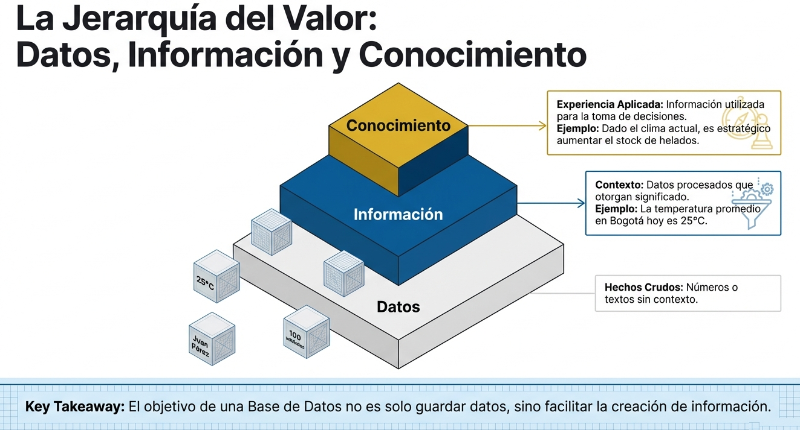

Slide 7
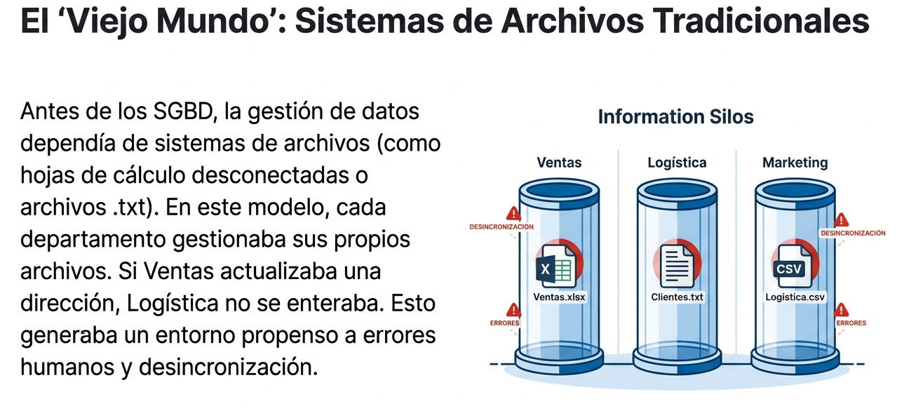

Slide 8
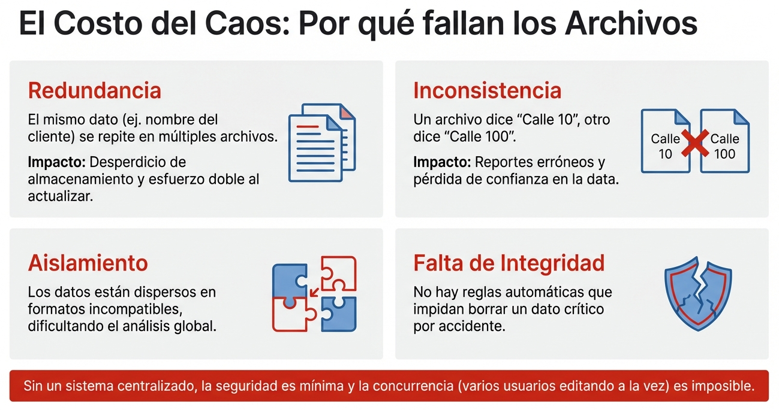

Slide 9
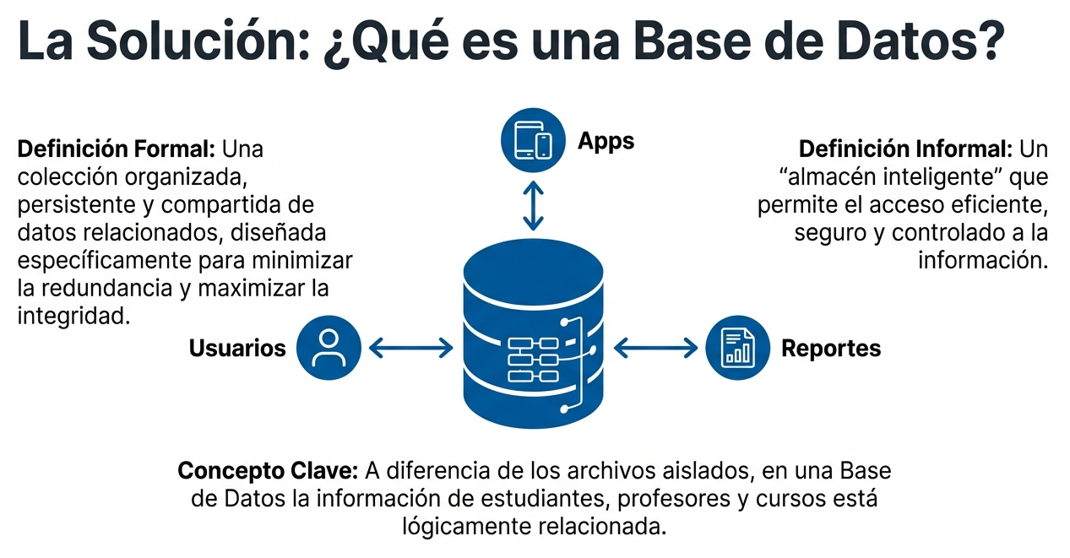

Slide 10
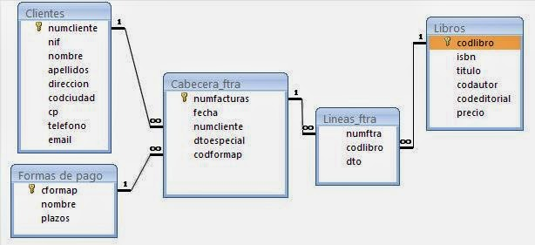
¿QUÉ ES UNA BASE DE DATOS?
Base de datos de una biblioteca.
Base de datos de un hospital.
Base de datos de una tienda en línea.

Slide 11


¿Qué otros ejemplos de bases de datos conocen?

Slide 12

EVOLUCIÓN HISTÓRICA DE LAS BDs
< 1960s
Sistemas manuales
1960s
Comienzos
1970s
Modelo Relacional
1980s
Bases Orientadas a Objetos
1990s
BDs Distribuidas y NoSQL
2000s
Big Data y Cloud
2010s…
Modernización

Slide 13
IMPORTANCIA DE LAS BDs
EDUCACIÓN
Gestión de estudiantes
Calificaciones
SALUD
Historiales médicos
Citas
COMERCIO
Inventarios
Ventas
GOBIERNO
Registros civiles
Impuestos

Slide 14
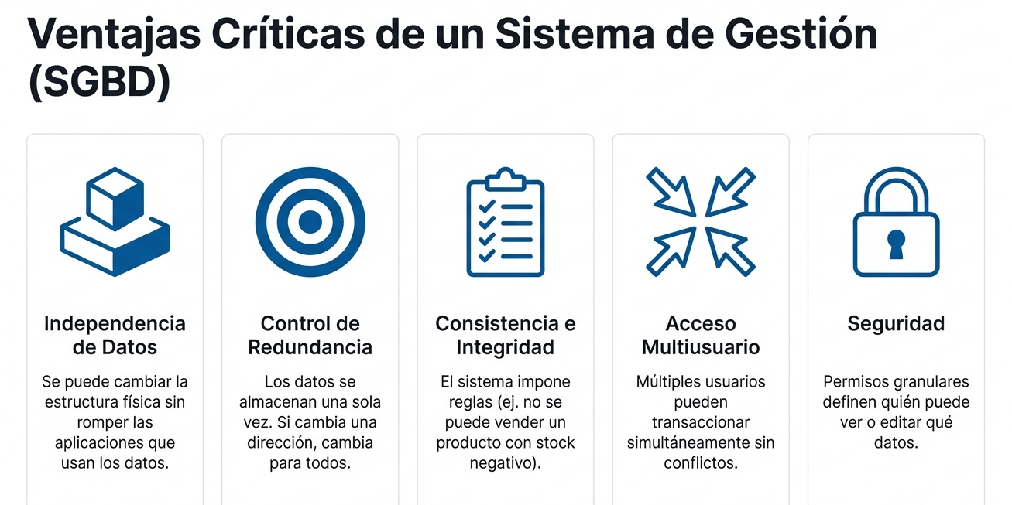

Slide 15
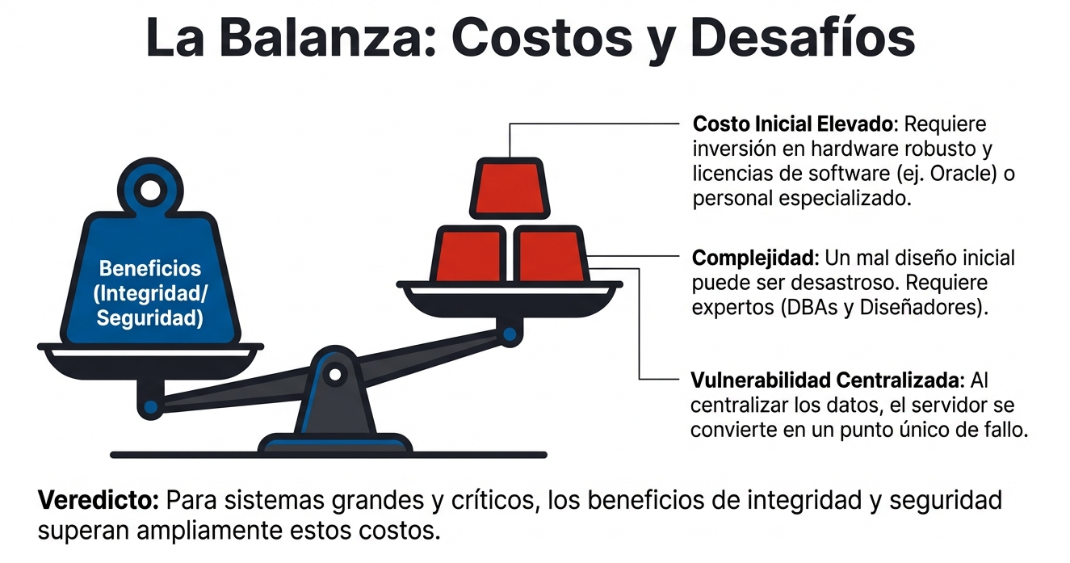

Slide 16
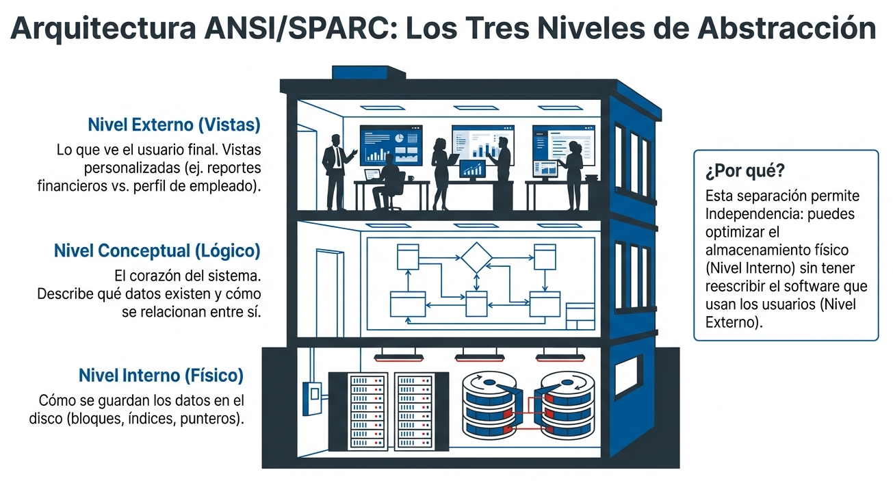

Slide 18
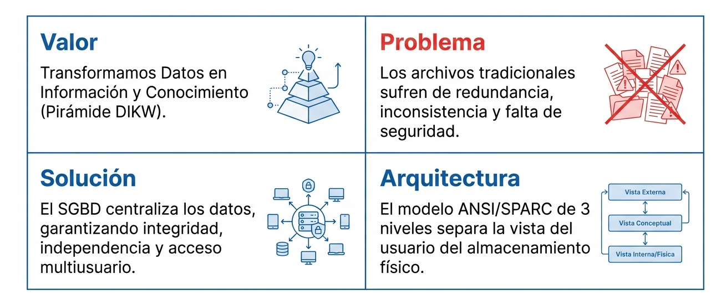

Slide 19

RESUMEN DE LA CLASE
Hoy aprendimos:
Definición de base de datos.
Evolución histórica.
Importancia en la vida moderna.

Slide 20

ESTUDIO INDEPENDIENTE
Investigar un ejemplo de base de datos en su entorno (escuela, trabajo, hogar) y describir cómo se usa.

Slide 21
CE 1: INTRODUCCIÓN A LAS BASES DE DATOS
Base de Datos I
Ing. Dayanis A. Quintana Torres
Enero/2026

